Slide 1
СОВРЕМЕННЫЕ ТРЕБОВАНИЯ К ПРОФЕССИОНАЛЬНОЙ ГОТОВНОСТИ ПЕДАГОГА
ДОПОЛНИТЕЛЬНОЕ ОБРАЗОВАНИЕ
МБУ ДО ЦДЮТиК,
Кузикова О.А.

Slide 2
ОБРАЗ СОВРЕМЕННОГО ПЕДАГОГА
Педагог - учитель, ментор, тьютор, друг, наставник?
Задачи педагога?
Как выполнить эти задачи?
МНЕНИЕ:
Педагог - проводник в мир знаний и умений
Ребенок – это бриллиант, требующий огранки, шлифовки и бережного хранения
МБУ ДО ЦДЮТиК

Slide 3
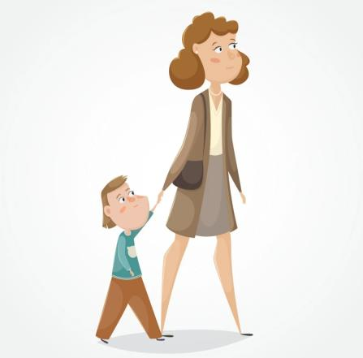


ОБРАЗ СОВРЕМЕННОГО ПЕДАГОГА
проводник?
информационный канал?
заданная траектория
самостоятельность выбора
МБУ ДО ЦДЮТиК

Slide 4
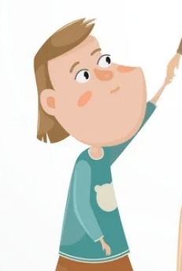

ОБРАЗ СОВРЕМЕННОГО ПЕДАГОГА
информационный канал
МИР ЗНАНИЙ
КАЧЕСТВО, ВЫСОКАЯ СКОРОСТЬ,
ОТКРЫТОСТЬ, ГИБКОСТЬ,
СОВРЕМЕННОСТЬ И ПРИВЛЕКАТЕЛЬНОСТЬ.
МБУ ДО ЦДЮТиК

Slide 5

ОБРАЗ СОВРЕМЕННОГО ПЕДАГОГА
КАЧЕСТВО.
ЗУН – образование, знания, повышение квалификации, участие в семинарах и т.п., т.е. все то, что позволяет наращивать профессиональные компетенции.
Профстандарты – определяют кто и что должен делать, расшифровывают трудовые функции, перечень умений и знаний педагога.
ФГОС – определяет как, чему и в каком объеме учить. Все программы и инструменты должны соотноситься с ФГОС. ФГОС определяет качество знаний.
Hard-skills
МБУ ДО ЦДЮТиК

Slide 6
ОБРАЗ СОВРЕМЕННОГО ПЕДАГОГА
ВЫСОКАЯ СКОРОСТЬ
Скорость передачи информации = скорость усвоения информации
Скорость определяет теория поколений: современные дети поколения Z, молодые педагоги поколения Y.
!
Мир мобильный и скоростной
Ценности XXI века – интеллект, креативность, социальные умения
МБУ ДО ЦДЮТиК

Slide 7
ОБРАЗ СОВРЕМЕННОГО ПЕДАГОГА
ВЫСОКАЯ СКОРОСТЬ
основные характеристики современной молодежи:
жизнь игра – погружение в виртуальный мир, необходимость роли.
эффект сникерса – желание обладать актуальной уникальной ценностью, быть в тренде.
скорость - быстрота реакции, серийность, доступность, гранулированность, хэштэг-мышление, инфографика
визуальность – графика, эмоции и реакции.
элементы обучения, намеки – работа в режиме проекта.
тяга к новизне вместо традиций (кексы и маффины).
рост уровня интеллекта и упадок уровня образования
инфантилизм – не утомляйте их, делайте легко и понятно.
МБУ ДО ЦДЮТиК

Slide 8
ОБРАЗ СОВРЕМЕННОГО ПЕДАГОГА
СОВРЕМЕННОСТЬ
ориентир на формирование «инновационных умений»
4К компетенции:
критическое мышление,
креативность,
коммуникация,
кооперация (сотрудничество).
МБУ ДО ЦДЮТиК

Slide 9
ОБРАЗ СОВРЕМЕННОГО ПЕДАГОГА
ОТКРЫТОСТЬ, ГИБКОСТЬ, ПРИВЛЕКАТЕЛЬНОСТЬ
ОТКРЫТОСТЬ:
Гибкое мировосприятие и широкий кругозор
ПРИВЛЕКАТЕЛЬНОСТЬ:
коммуникативные навыки: деловое общение, презентация и ораторское мастерство, эмоциональный интеллект
креативные навыки
умение работать с информацией: критическое мышление, компьютерная грамотность, управление знаниями;
стрессоустойчивость, принятие решений, в том числе нестандартных, работа в режиме неопределенности;
управленческие навыки: управление проектами, людьми, собой, наставничество, менторинг;
навыки самоанализа и саморефлексии.
Soft-skills
МБУ ДО ЦДЮТиК

Slide 10
ОБРАЗ СОВРЕМЕННОГО ПЕДАГОГА
СОВРЕМЕННЫЙ ПЕДАГОГ
hard/soft skills, 4К компетенции, широкий кругозор
МБУ ДО ЦДЮТиК

Slide 11

ОБРАЗ СОВРЕМЕННОГО ПЕДАГОГА
СОВРЕМЕННЫЙ ПЕДАГОГ
hard/soft skills, 4К компетенции, широкий кругозор
МБУ ДО ЦДЮТиК

